Slide 1
CHÀO MỪNG CÁC EM
ĐẾN VỚI TIẾT HỌC NGÀY HÔM NAY!

Slide 2
TRÒ CHƠI ÂM NHẠC
Các em hãy so sánh âm thứ nhất với âm thứ 2 của mẫu a, âm nào cao hơn?
a
Các em hãy so sánh âm thứ nhất với âm thứ 2 của mẫu b, âm nào dài hơn?
b

Slide 3
Tiết 3: Lý thuyết âm nhạc:
CÁC THUỘC TÍNH CƠ BẢN CỦA ÂM THANH CÓ TÍNH NHẠC
Âm thanh trong âm nhạc có 4 thuộc tính:
Cao độ: độ cao, thấp của âm thanh.
Trường độ: độ dài, ngắn của âm thanh.
Cường độ: độ mạnh, nhẹ hoặc to, nhỏ của âm thanh.
Âm sắc: Màu sắc của âm thanh, chỉ sự khác nhau về tính chất âm thanh của các nhạc cụ, giọng hát…

Slide 4
Tìm hiểu thuộc tính cơ bản của âm thanh có tính nhạc
Âm thanh trong âm nhạc có 4 thuộc tính:
Cao độ: độ cao, thấp của âm thanh.
Trường độ: độ dài, ngắn của âm thanh.
Cường độ: độ mạnh, nhẹ hoặc to, nhỏ của âm thanh.
Âm sắc: Màu sắc của âm thanh, chỉ sự khác nhau về tính chất âm thanh của các nhạc cụ, giọng hát…

Slide 5
TRÒ CHƠI PHẢN ỨNG THEO ÂM THANH
Luật chơi: Cả lớp sẽ nghe âm thanh từ giáo viên để cảm nhận thuộc tính cường độ: mạnh thì vỗ tay to, âm thanh nhẹ thì vỗ tay nhỏ.

Slide 6
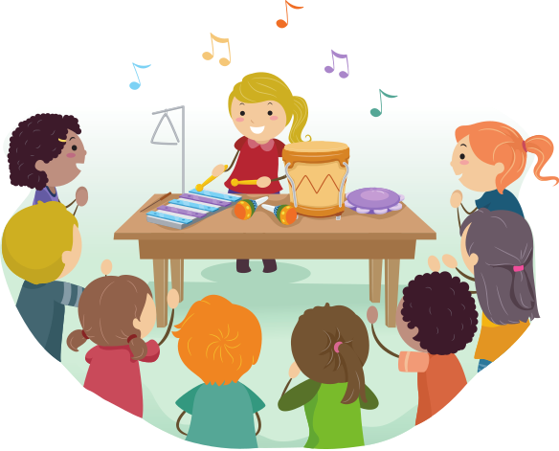
TRÒ CHƠI NGHE ÂM THANH ĐOÁN TÊN NHẠC CỤ
Luật chơi: Các em nghe âm thanh của các nhạc cụ sau đó đoán tên nhạc cụ và cho biết tính chất của âm thanh nhạc cụ đó để cảm nhận thuộc tính âm sắc.

Slide 7
LUYỆN TẬP
Nhiệm vụ: Các em quan sát Bài đọc nhạc số 1 và thảo luận chỉ ra được trong bài có nốt nào cao nhất, thấp nhất; trường độ dài nhất, trường độ ngắn nhất.

Slide 8
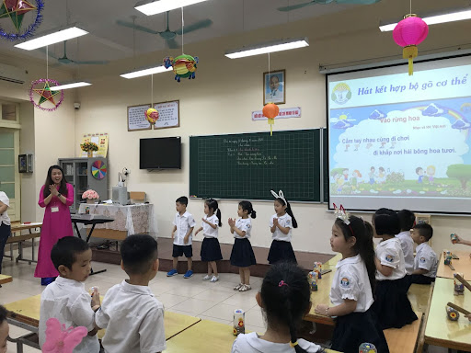
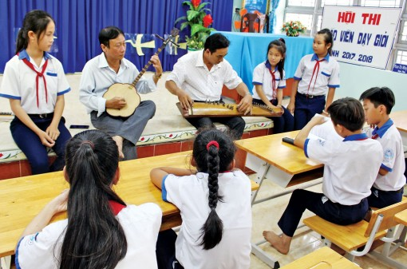
VẬN DỤNG
Kiểm tra kiến thức về các thuộc tính cơ bản của âm thanh.

Slide 9
HƯỚNG DẪN VỀ NHÀ
Luyện đọc “Bài đọc nhạc số 1”
Chuẩn bị nội dung tiết học sau: “ Thưởng thức âm nhạc: Nhạc sĩ Lưu Hữu Phước và Nghe nhạc: Bài hát Lên Đàng”

Slide 10
CẢM ƠN CÁC EM
ĐÃ LẮNG NGHE BÀI GIẢNG!

